Slide 1
KHÓ KHĂN, VƯỚNG MẮC TRONG VIỆC XỬ LÝ CHẤT THẢI CHĂN NUÔI

Slide 2
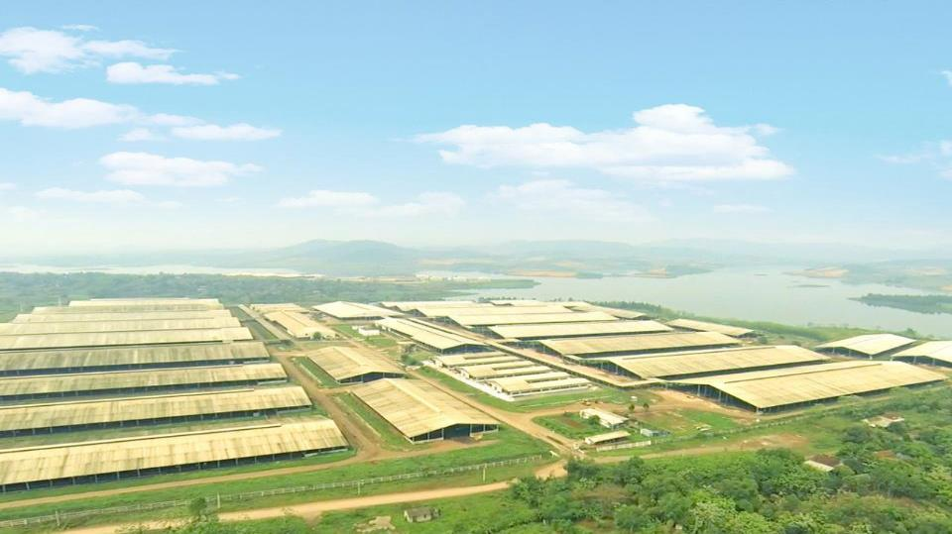
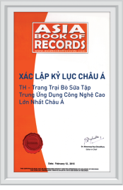





HỆ THỐNG QUẢN TRỊ TIÊN TIẾN
TRUE HAPPINESS – VÌ HẠNH PHÚC ĐÍCH THỰC
Dự án “chăn nuôi bò sữa và chế biến sữa tập trung quy mô công nghiệp – công nghệ cao”:
Tổng mức đầu tư: 1.2 tỷ USD, giai đoạn 1: 500 triệu USD
Khởi công năm 2009,
Trang trại được chứng nhận tiêu chuẩn GlobalGAP
Afimilk - công ty hàng đầu về công nghệ của Israel
Totally Vets - New Zealand
Cộng hòa liên bang Đức
TƯ VẤN VÀ CHUYỂN GIAO CÔNG NGHỆ
QUẢN LÝ THÚ Y
HỆ THỐNG QUẢN LÝ
TÀI CHÍNH
TetraPak (Thụy Điển)
Cộng hòa liên bang Đức
CÔNG NGHỆ ĐÓNG GÓI
CÔNG NGHỆ ĐÓNG GÓI

Slide 3
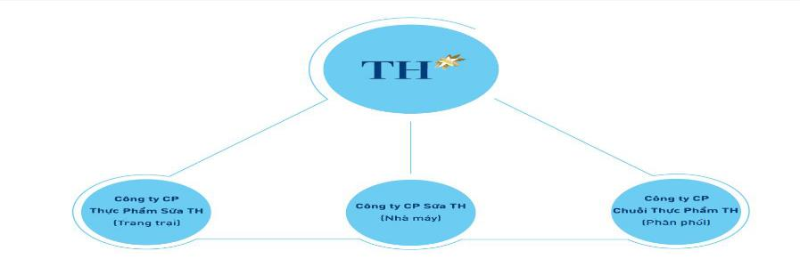
Tư vấn & Quản lý Quốc tế:
  Công ty Afimilk (Israel )
  Công ty Totally Vets (New Zealand)
Các mô thức quản lý, vận hành nhà máy hiện đại nhất thế giới
ISO 9001, ISO 22000:2005
Hệ thống quản lý tài chính SAP (Đức) ưu việt
Hệ thống quản trị bán hàng tiên tiến
Nguyên liệu sữa tươi sạch
Chế biến - Đóng gói
Phân phối chuyên nghiệp
Gđ1 (2014): 45.000 bò, 8.100 ha
Gđ 2 (2017): 137.000 bò – 31.000 ha
Nhà máy tự động chế biến sữa
Công suất 500 triệu lít/năm
(công nghệ hiện đại Simen, Dafoss, Grundfoss
168 Nhà phân phối
125.690 điểm bán hàng
145 cửa hàng TH true mart
Dự án sữa của Tập đoàn TH được tổ chức theo mô hình khép kín đồng bộ từ “đồng cỏ đến ly sữa”

Slide 4
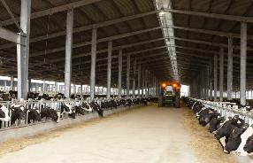
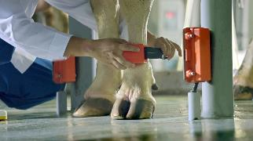
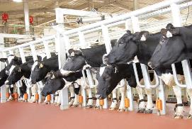
HỆ THỐNG QUẢN TRỊ TIÊN TIẾN
TRUE HAPPINESS – VÌ HẠNH PHÚC ĐÍCH THỰC
Afimilk - công ty hàng đầu về công nghệ của Israel
Totally Vets - New Zealand
Hệ thống chuồng trại hiện đại và bò được quản lý bằng chip điện tử
Cộng hòa liên bang Đức
TƯ VẤN VÀ CHUYỂN GIAO CÔNG NGHỆ
QUẢN LÝ THÚ Y
HỆ THỐNG QUẢN LÝ
TÀI CHÍNH
TetraPak (Thụy Điển)
Cộng hòa liên bang Đức
CÔNG NGHỆ ĐÓNG GÓI
CÔNG NGHỆ ĐÓNG GÓI

Slide 5
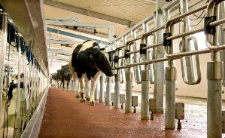
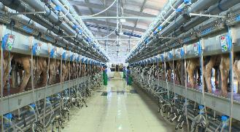
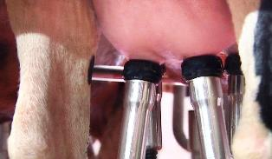
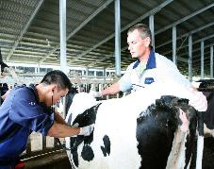
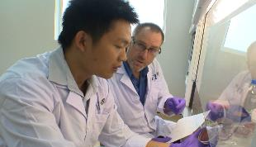
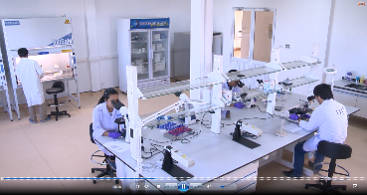
Hệ thống vắt sữa tư động – khép kín – vi tính hóa nhằm đảm bảo kiểm soát chất lượng sữa ở mức tốt nhất

Slide 6
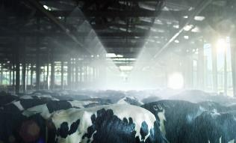


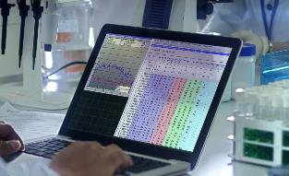
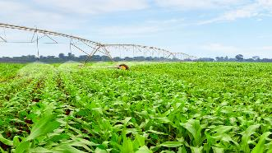
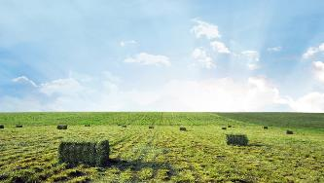
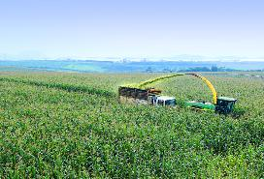
Bò được tắm mát trước khi vắt sữa và cánh đồng cỏ được quản lý rất tốt

Slide 7

THỨC ĂN THÔ XANH CHO BÒ:
Cây ngô cả bắp được trồng trong điều kiện canh tác tưới phun tự động Pivot

Slide 8
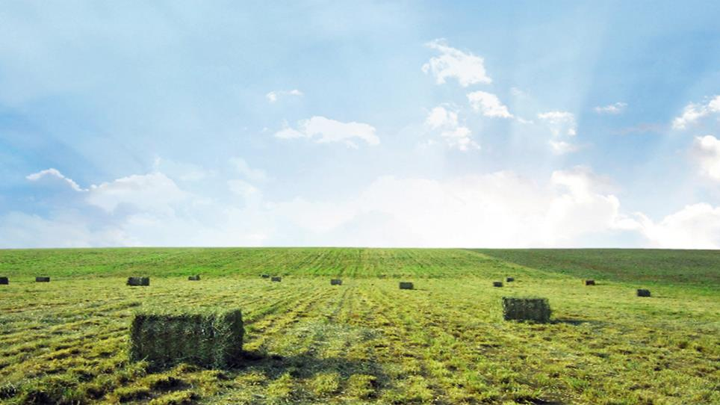
SẢN XUẤT CỎ KHÔ LÀM THỨC ĂN CHO BÒ

Slide 9
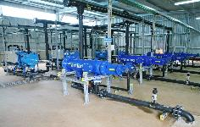
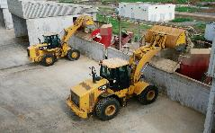
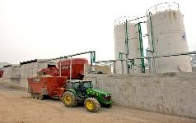
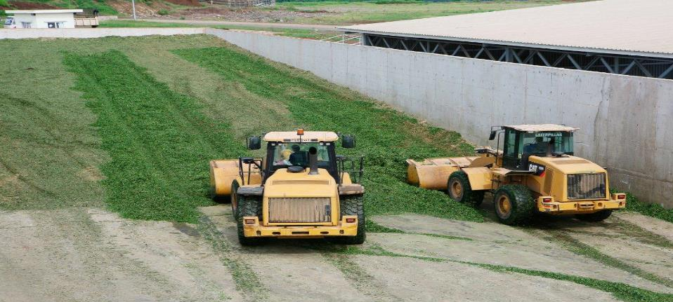
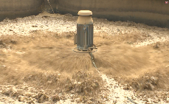
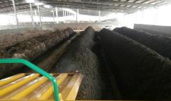
Thức ăn, nước uống và chất thải được xử lý triệt để

Slide 10
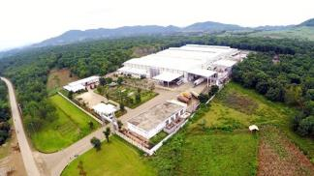
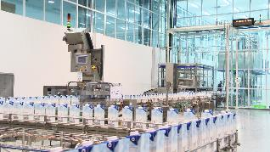
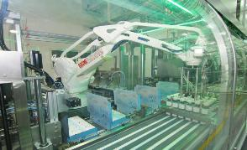
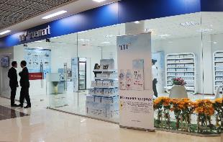


Nhà máy sữa với công nghệ hiện đại và hệ thống phân phối sữa với chuỗi hệ thống cửa hàng khắp 3 miền

Slide 11
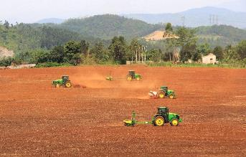
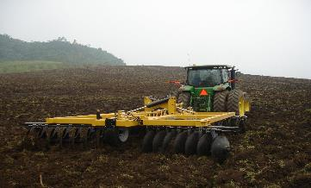
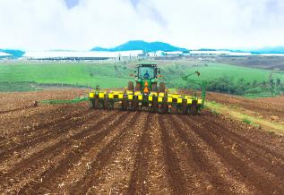
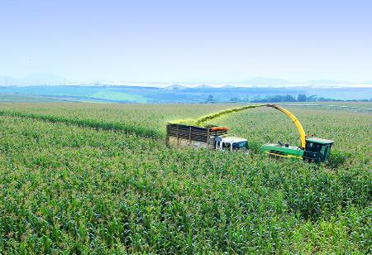
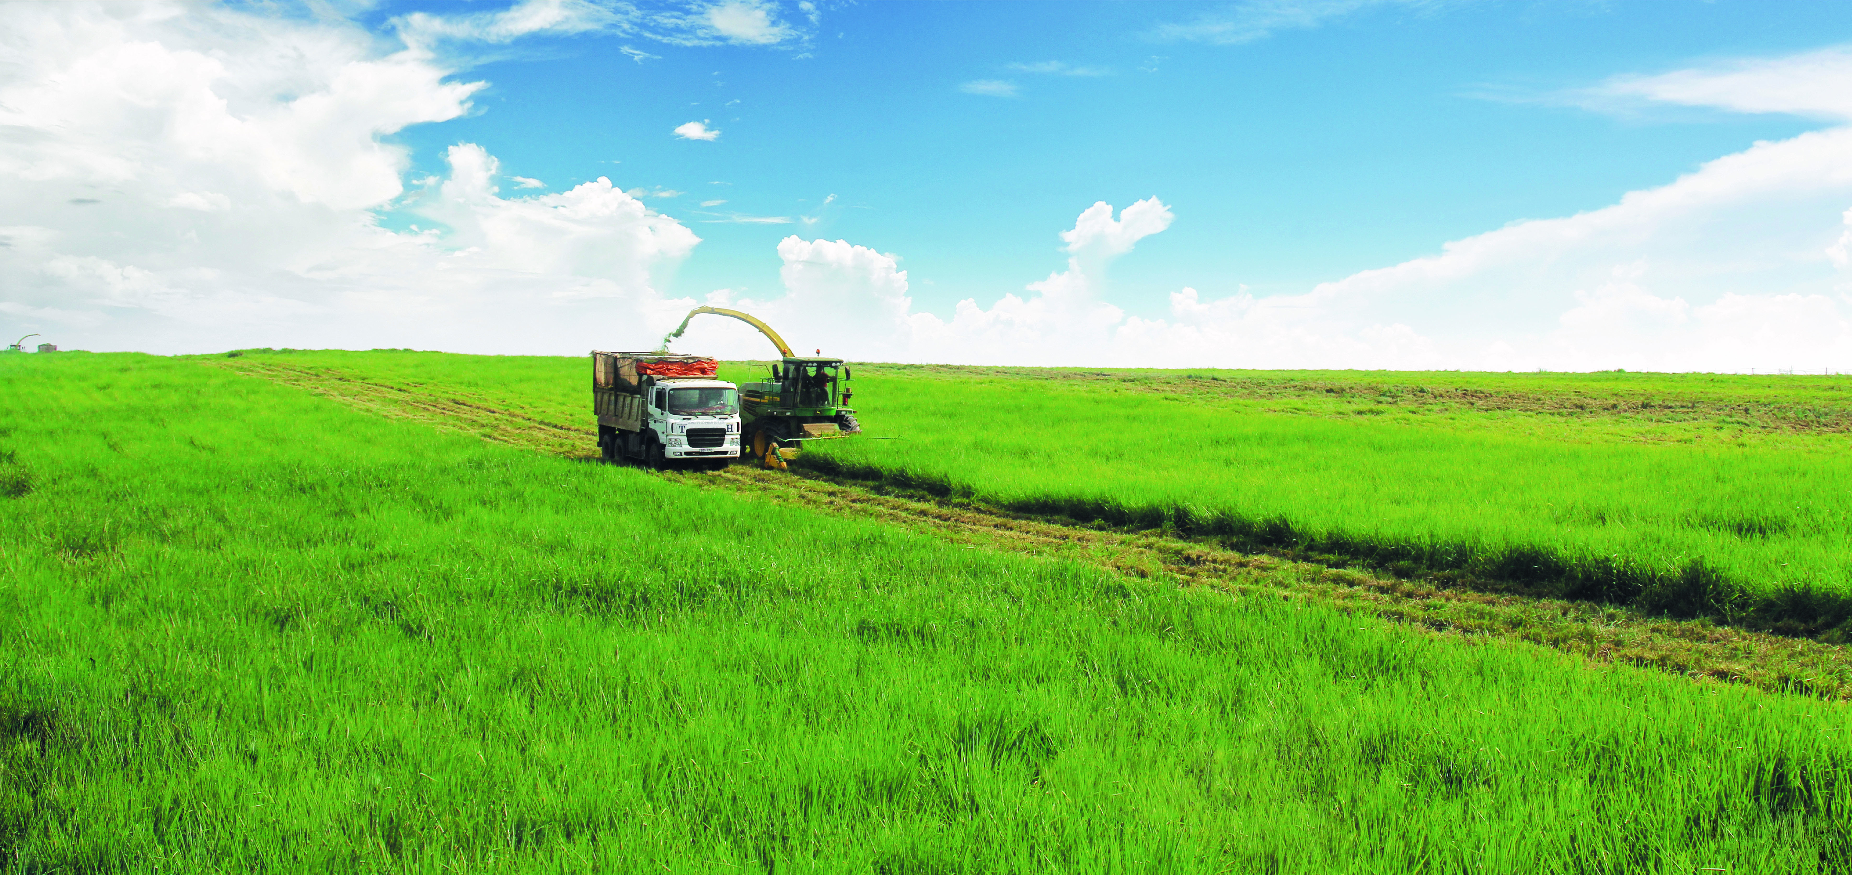
Trang bị máy móc nông nghiệp hiện đại nhập khẩu từ các nước có nền nông nghiệp tiên tiến nhất trên thế giới như Mỹ, Đức nhằm tăng năng suất, giảm chi phí …

Slide 12

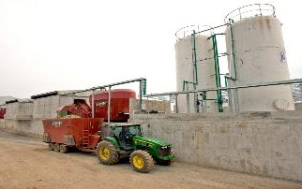
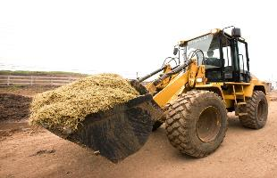
Ủ CHUA THỨC ĂN CHO BÒ

Slide 13
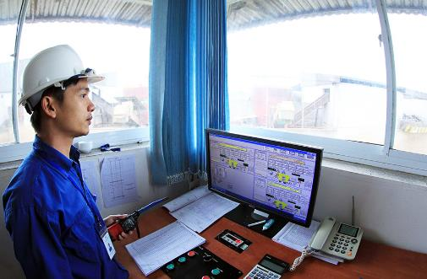
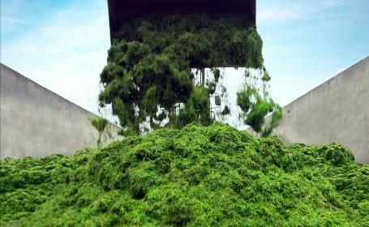
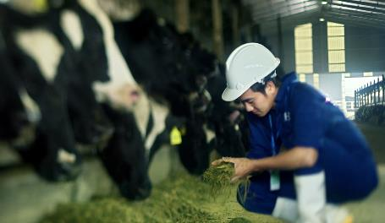
Phối chế khẩu phần tối ưu bằng phần mềm chuyên dụng RationAll (Israel)
Trộn TMR bằng phần mềm One1.
Khẩu phần TMR phối chế riêng cho từng nhóm bò

Slide 14

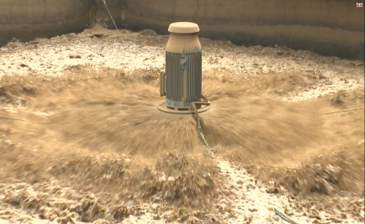
Nước uống cho bò và xử lý nước thải
Nước uống cho bò được xử lý bằng công nghệ của Amiad - Israel, công nghệ xử lý nước sạch hàng đầu thế giới
Nước thải được xử lý bằng hệ thống Aqua- Hà Lan với công suất 1.500m3/ngày cho mỗi cụm trang trại

Slide 15
Công tác bảo vệ môi trường
Trang trại phát sinh những chất thải sau đây
Phân bò và nước thải
  Phân bò: Xử lý làm phân vi sinh
  Phân lỏng: Xử lý bằng biện pháp sinh học thông qua hệ thống Biogas
  Nước thải: Nước thải được thu gom và xử lý bằng biện pháp sinh học thông qua hệ thống Aqua – Công nghệ của Hà Lan

Slide 16
Chi phí đầu tư
Những công trình đã đầu tư:
Xây dựng Hệ thống xử lý nước thải cụm trại 1, theo công nghệ của Hà Lan, công suất xử lý 1.500 m³/ ngày: 57 tỷ đồng.
Đầu tư 147,6 tỷ đồng xây dựng Nhà máy sản xuất Compost, công nghệ của Nhật Bản, công suất 100.000 tấn/năm.
Xây dựng hệ thống Biogas xử lý nước thải cụm 2, công suất 1.500 m3/ngày, kinh phí 49,6 tỷ đồng.
Hệ thống thu gom, tách phân tại cụm trang trai: 65,5 tỷ đồng.
Xây dựng hệ thống đường ống và mương thoát để thu gom, dẫn nước để xử lý và chống chảy tràn, kinh phí hơn 131,0 tỷ đồng.
Lắp đặt trạm Quan trắc tự động, liên tục: 3,5 tỷ đồng
Tổng chi phí hơn 652,2 tỷ đồng/11.000 tỷ đồng (tổng chi phí đầu tư dự án đến thời điểm báo cáo)

Slide 17
Chi phí vận hành
    Chi phí xử lý phân vi sinh theo công nghệ của Nhật Bản: khoảng 22,2 tỷ đồng/ năm (221.750 đồng/m³ phân x 100,000 m³/năm).
    Xử lý nước thải theo hệ thống xử lý nước thải Aqua: Đạt QCVN 62-MT:2016/BTNMT, với giá thành khoảng 22.400 đồng/m³ nước thải (chưa tính tiền nhân công vận hành):
    Chi phí xử lý nước thải tại trang trại TH (3 cụm trại): 42,5 tỷ đồng (22.400 VNĐ/m3 x 5,200 m³/ ngày x 365 ngày/ năm).
Tổng chi phí xử lý phân và nước thải: 66,7 tỷ đồng/năm.
Chi phí mua phân vô cơ bón cho trồng trọt: 8,0 tỷ/năm.

Slide 18
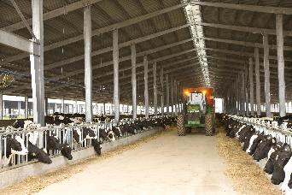
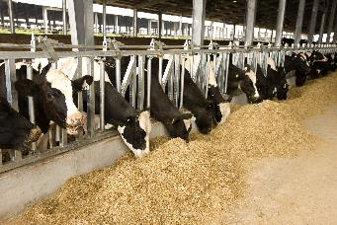
Thức ăn thừa
Hạn chế thức ăn thừa
  Phối chế khẩu phần ăn và TMR cho từng nhóm bò nhằm đáp ứng nhu cầu dinh dưỡng, hạn chế thức ăn thừa. Tỷ lệ sử dụng khẩu phần > 96%
  Rải thức ăn nhiều lần trong ngày để thức ăn luôn tươi mới
  Điều chỉnh khẩu phần thức ăn theo mùa vụ
Thức ăn thừa của các nhóm bò vắt sữa, bò sinh sản và chờ đẻ, bê con được tái sử dụng cho các nhóm bò khác - Thức ăn thừa chuyển cho nhóm bò tơ hậu bị (cho ăn trước khi rải thức ăn mới).
Lượng còn lại thải bỏ ˂ 1%, chuyển sang làm phân Compost.

Slide 19
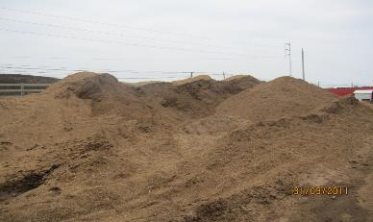
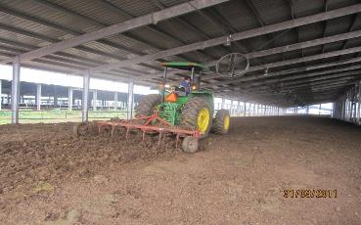
Phân bò và nước thải
Phân bò trên nền chuồng: Nền chuồng được cày xới 2 lần/ngày nhằm trộn phân bón với mùn cưa tạo thành đệm nằm cho bò. Khi cày, hệ thống quạt cung cấp oxy tạo giúp vi khuẩn háo khí phân hủy phân bò thành khí CO2 và hạn chế phân hủy yếm khí tạo khí CH4 → khí gây hiệu ứng nhà kính. Lượng nền chuồng chuyển về làm phân Compost và đem bón cho cây trồng

Slide 20
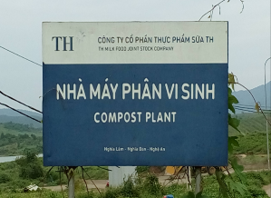
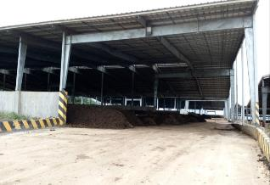
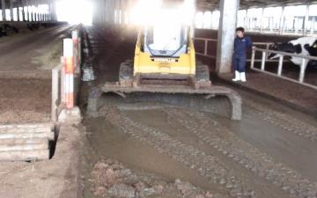
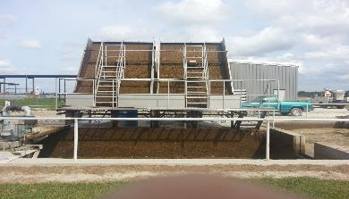
Phân bò trên đường cho ăn: Được thu gom xuống cuối chuồng, tách nước và vận chuyển đến nơi làm phân Compost
Gom phân tại cuối chuồng
Tách chất rắn bằng máy tách phân

Slide 21
Sơ đồ xử lý phân Compost

Slide 22
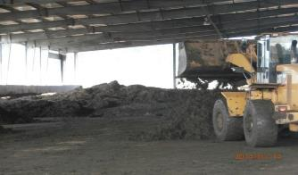
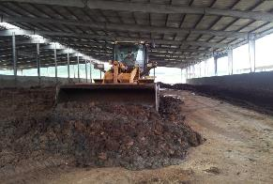
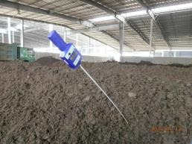



Trộn phân với mùn cưa, bã mía
Ủ háo khí
Kiểm tra nhiệt độ
Trộn phân vi sinh cũ vào phân mới rồi ủ
Phân bón cho cây trồng

Slide 23


Xử lý nước thải
Hệ thống AQUA: Nhà máy Aqua, công suất 1.500 m³/ngày.
  Toàn bộ nước thải ở đường đi của bò, nước thải từ hệ thống vắt sữa… được thu gom → hệ thống AQUA
  Nước sau khi xử lý đạt Quy chuẩn QCVN 62-MT: 2016/BTNMT

Slide 24





Hệ thống Xử lý nước thải công nghệ AQUA – Hà Lan
Tách chất thải rắn
Bể xử lý sinh hóa
Xử lý hóa học

Slide 25




Xử lý Hóa học → nước thải ra môi trường
Kiểm tra chất lượng nước

Slide 26




Xử lý nước thải thông qua hệ thống Biogas
Đầu tư dự án xử lý nước thải chăn nuôi, thu hồi Biogas phát điện theo cơ chế phát triển sạch CDM, với công suất 1.500 m3/ngày
Khí biogas làm nhiên liệu chạy máy phát điện/máy sấy cung cấp cho trang trại
Hầm Biogas

Slide 27
Bể Biogas (B01.1/01.2/01.3) – 03 bể
SƠ ĐỒ CÔNG NGHỆ HỆ THỐNG XỬ LÝ NƯỚC THẢI BIOGAS
Phát điện
Mương dẫn (MD)
Bể Anoxic 5.000m³ (B04)
Bể Aerotank 2.600m³ (B05)
Cấp khí
Bể Lắng đứng (B06)
Bể Lọc Sinh Học (B07)
Hố chứa bùn dư
Hồ chứa 50.000m³ (B08)
TƯỚI TIÊU
Chú Thích:
: Đường Nước
: Đường Khí
: Đường Bùn
: Bơm
Bể Lọc áp lực (B9)
Dung dịch Clo
Bể Khử Trùng (B10)
MÔI TRƯỜNG

Slide 28






Bể Axonic
Mương dẫn sau biogas
Hồ sinh học

Slide 29




Chất thải khác
Thực hiện quản lý CTNH theo Nghị định 38/2015/NĐ-CP, Thông tư 36/2015/TT-BTNMT.
Xây dựng nhà kho lưu trữ tạm thời.
Hợp đồng với đơn vị có chức năng thực hiện thu gom định kỳ và xử lý, có chứng từ CTNH theo quy định.

Slide 30


Quan trắc môi trường
Thực hiện quan trắc chất lượng môi trường tần suất 4 lần/năm
Báo cáo quan trắc môi trường, được Công ty gửi đến các cơ quan chức năng theo quy định.

Slide 31

Vai trò của phân hữu cơ
Ổn định và cải thiện độ phì nhiêu đất (tăng CEC, kết cấu/đoàn lạp bền, độ đệm)
Tăng hiệu quả sử dụng phân đạm, lân và kali, các yếu tố đa vi lượng
Giảm độc tố của phèn
Tăng khả năng chịu hạn của cây trồng (tăng nước hữu hiệu)
Tăng khả năng chống đổ nhờ bộ rễ phát triển
Hạn chế xói mòn và rửa trôi
Giảm phát thải KNK
Phát triển Nông nghiệp hữu cơ
Truyền thống
Hữu cơ

Slide 32
Một số nghiên cứu tại các nước và tại Việt Nam
Tân Yên, Bắc Giang:
  Sử dụng nước thải, bã thải biogas tưới cho cây trồng → hiệu quả kinh tế cao
  Ông Hải tiết giảm 100% lượng phân đạm và NPK, ước hơn 10 triệu đồng/năm (8.000m2)
Bình Định: sử dụng nước thải biogas cho khổ qua (hoà nước tỷ lệ 1:1) và bã thải đặc thay 70% phân bón lót → tăng năng suất 119%, giảm sâu bệnh 20%, lợi nhuận tăng 3,1 lần
Viện thổ nhưỡng nông hóa: ngoài việc tiết kiệm phân hóa học, việc sử dụng phụ phẩm khí sinh học còn giúp tăng năng suất cây trồng từ 12-32% → Nước thải biogas là nguồn phân bón hữu cơ rất có giá trị

Slide 33

Xử lý và sử dụng nước thải tại EU
Henrik B. Møller, henrikb.moller@eng.au.dk
PGS Đại học Aarhus, Đan Mạch
Tách chất thải
Rắn-lỏng
Hiện nay:<1%
30-50% P
10-30% N
Ủ Compost
Valuable compost
Rắn
Tro (phân lân)
Năng lượng (nhiệt)
NOx
Hiện nay
<1%
Đốt
Tro (lân)
N. lượng (nhiệt+điện)
(NH₄)₂SO₄
Khí hóa
Biogas
EU
100% chất thải được sử dụng làm phân bón với hàm lượng tối đa là 170 kg N/ha
Chủ yếu là chất thải lỏng
<10% KSH được xử lý
<1% ủ compost
50-70% P
70-90% N
Pha loãng/
Cô đặc
(NH₄)₂CO₃
PK
Nước
Lỏng
Phân tách/
Hấp thu
(NH₄)₂SO₄
(N)PK
Màng lọcRO,UF
NPK
Nước
Dùng trực tiếp
NPK
Hiện nay
>98%
Hiện nay: >90% chất thải động vật được sử dụng trực tiếp

Slide 34




Rải ra đồng:
Chủ yếu là chất thải lỏng (>80%) và vào mùa xuân.
Sử dụng máy chuyên dụng, bơm trực tiếp trong đất

Slide 35
Hiệu quả sử dụng nước thải biogas cho cây lương thưc
Cây lương thực | Chế độ bón phân | Năng suất, tấn/ha | NS tăng thêm, % | Tác giả
Lúa nước, India | 20 m³/ha/ bã thải KSH 7%DM | - | 31,9 | Warnars ctv, 2014
Lúa nước - South China | 30 m³/ha/vụ, bã thải bể KSH có 24%DM | 4,47 | 6,5⁽²⁾ | Zhang Mi, ctv, 2006,
Lúa nước, Vietnam | 10 t. phân ủ ( ~ nước xả 31 m³ /ha/) + NPK: 90- 60- 60 kg | 5,99 | 5,9 ⁽³⁾ | Ng Như Hà và ctv, 2005
Lúa mì, India | 20 m³/ha/; bã thải bể KSH , 7%DM | - | 24,7⁽¹⁾ | Warnars ctv, 2014
Ngô - South China | 30 m³ bã thải bể KSH cơ/ha/; bã thải bể KSH, 24%DM | 4,17 | 8,9⁽²⁾ | Zhang Mi, và ctv, 2006

Slide 36
Hiệu quả sử dụng nước thải biogas cho rau màu
Loại rau màu | Chế độ bón phân | Năng suất, tấn/ha | NS tăng thêm, % | Tác giả
Bắp cải, India | 40 m³/ha/vụ; bã thải –KSH, 7%DM | - | 20,0 | Warnars ctv, 2014
Cà chua, India | Không bón phân HC + HH | 26,12 |  | Warnars ctv, 2014
 | 20 m³ bã thải bể KSH/ha/vụ | 42,74 | 63,63
Khoai tây, China | 30 m³/ha/vụ- bã thải bể KSH , 24%DM | 33,65 | 17,4 | Zhang Mi và ctv, 2006,
Xúp lơ, India | Bã thải 2,7 m³/ha/vụ | 5,60 | 21,7 | Gurung, 1997
Cải xanh, Vietnam | 100 m³/ha/ (nước xả - KSH) + 20t phân chuồng, NPK 36-50 -40 kg | - | 30,0 | Cục CN, SNV, 2011

Slide 37
Hiệu quả sử dụng chất thải chăn nuôi lỏng cho cây ăn quả và cây công nghiệp tại Ấn độ
Loại cây | Chế độ bón phân hữu cơ | Năng suất tăng, % | Hiệu quả kinh tế, kỹ thuật | Tác giả
Chuối | 22 m³/ha/năm (20l/khóm) | 4.69 |  | Gurung, 1997
Táo | Nước xả KSH 37,5 m³/ha phun lá; không thuốc sâu | - | Hạn chế sâu bệnh, quả ngon | Nicolas 2013;
Chè | Nước thải 15 m³/ha/lứa | 11,0 | Tăng thu nhập 138 bảng Anh/ha/lứa | Warnars ctv, 2014
Cà phê | 15 m³/ha | 45,0 |  | Gurung, 1997
Lạc | 10 m³/ha | 20,0 |  | Gurung, 1997

Slide 38
Sử dụng phân trên cánh đồng
Phân lỏng được sử dụng bón trên cánh đồng như một nguồn phân hữu cơ, nước thải là phân lỏng lại được xử lý đến mức như nước sông hồ thông thường và mất đi hàm lượng dinh dưỡng hữu cơ trong quá trình xử lý.
Phân vô cơ có thể được thay thế bằng việc sử dụng phân hữu cơ dạng lỏng từ phân lỏng và nước thải sau khi xử lý bằng hệ thống Biogas. Phương thức này được thực hiện ở nhiều quốc gia có ngành công nghiệp chăn nuôi bò sữa phát triển và hướng tới nên nông nghiệp sản xuất sạch, hữu cơ. => Công ty và nhà nước cũng có thể tiết kiệm được một khoản tiền thay cho việc nhập khẩu phân vô cơ vào Việt Nam
Kiến nghị Bộ Nông nghiệp và Phát triển nông thôn xem xét, nghiên cứu sớm ban hành Quy chuẩn Việt Nam để quản lý, sử dụng phân lỏng cho cánh đồng nhằm cải tạo đất, tăng năng suất cây trồng.

Slide 39
Một số bất cập khi sử dụng nước thải chăn nuôi tại Việt Nam

Slide 40
Sử dụng hệ thống Biogas hiện tại
Không thể xử lý đạt chuẩn QCVN 08-MT:2015/BTNMT, QCVN 62-MT:2016/BTNMT
Nước sau Biogas có hàm lượng BOD, COD, N tổng, KLN (Cu, …) số vượt nhiều lần so với các Quy chuẩn trên. Nếu xử lý đạt các Quy chuẩn trên để tưới:
    Chi phí xử lý > 22.400 đồng/m³
    Mất đi các chất dinh dưỡng, mùn để cải tạo đất
→ Vậy các hộ sử dụng biogas và nước biogas xả ra môi trường và tưới cho cây trồng đều vi phạm?
Bộ NN và PTNT, Bộ TNMT … phải làm gì khi các hộ vẫn sử dụng????

Slide 41
Bất cập là chúng ta không quan tâm sử dụng nguồn tài nguyên phân hữu cơ
Nghị định 108/2017/NĐ-CP về quản lý phân bón:
  Chưa có tiêu chuẩn, quy chuẩn về phân lỏng hữu cơ
  Không coi phân gia súc, nước thải từ gia súc sau xử lý là nguồn phân bón
Dự thảo luật Trồng trọt: Chương IV, Mục 1, 2, 3, 4, 5 từ điều 75 đến điều 92 không thấy nói về các loại phân bón hữu cơ từ chất thải chăn nuôi và nước thải chăn nuôi qua xử lý
Câu hỏi đặt ra là bây giờ phải làm gì với nước thải sau biogas và nước thải chăn nuôi chưa xử lý???

Slide 42






Sản xuất đi đôi với bảo vệ môi trường là vấn đề sống còn đối với Tập đoàn TH – Phù hợp 5 giá trị cốt lõi của sản phẩm Tập đoàn TH
Kết luận
Vì sức khỏe cộng đồng
Hoàn toàn từ thiên nhiên
Tươi – Ngon – Bổ dưỡng
Thân thiện với môi trường
Tư duy vượt trội và hài hòa lợi ích

Slide 43
Đề xuất
Bộ NN&PTNT…. Sớm ban hành QCVN về chất thải chăn nuôi sử dụng bón cho trồng trọt cho phù hợp với thực tế, năng lực sản xuất tại Việt Nam và tái sử dụng nguồn tài nguyên phân bón để cải tạo đất, tăng năng suất cây trồng.

